Slide 1
기본 데이터 구조(Data Structure)
배열
리스트
스택
큐
트리

Slide 2
배열
1차원 배열
2차원 배열

Slide 3
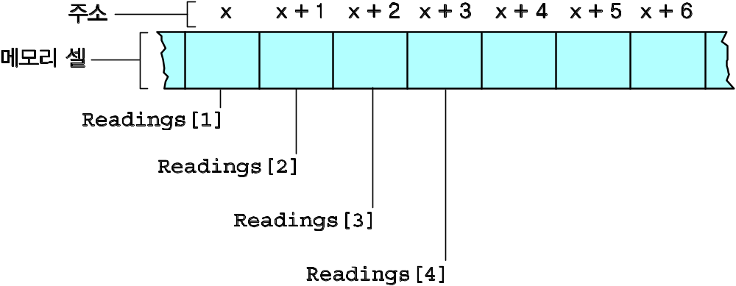
그림 8.5 주소 x에서 시작하여 메모리에 저장된 온도 값들의 배열

Slide 4
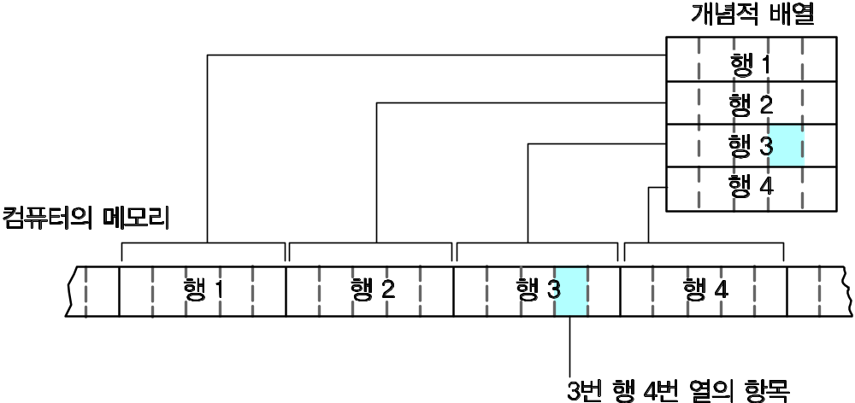
그림 8.6 네 개의 행과 다섯 개의 열을 가지며 행 우선 순서로 저장된 2차원 배열

Slide 5
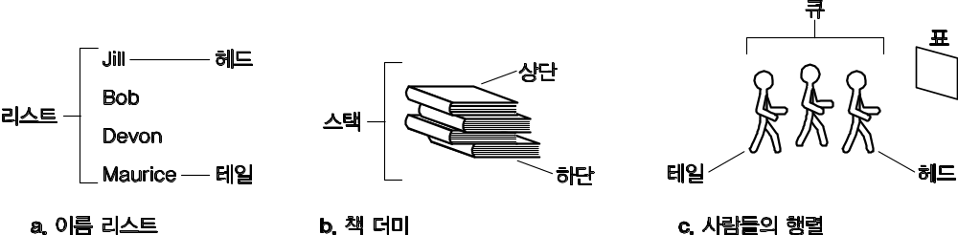
그림 8.1 리스트, 스택, 큐

Slide 6
리스트
배열 : 사이즈 고정적
리스트 : 사이즈 가변적, 순서의 개념

Slide 7
리스트 관련 용어
리스트(list): 항목을 순차적으로 배열하는 데이터 집합
헤드(head): 리스트의 시작
테일(tail): 리스트의 끝
삽입(insert), 삭제(delete) 연산

Slide 8

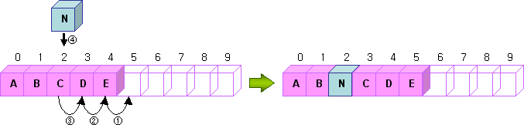
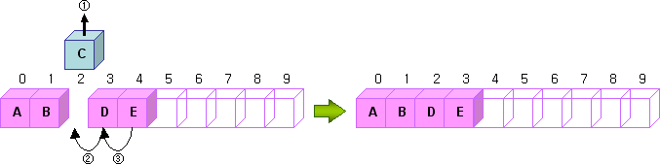
리스트 연산-삽입(insert), 삭제(delete)
head
tail
리스트
삽입
(insert)
삭제
(delete)

Slide 9
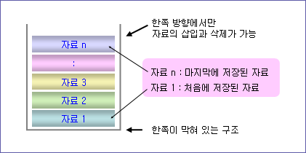
스택
리스트인데 삽입과 삭제가 한 쪽에서만으로 제한된 리스트

Slide 10
스택 관련 용어
스택(stack): 항목들에 대한 제거와 삽입이 헤드에서만 이루어지는 리스트
LIFO: Last-in-first-out (後入先出)
상단(top): 스택의 헤드
하단(bottom 또는 base): 스택의 테일
Pop: 스택 상단에서 항목을 제거
Push: 스택 상단에 항목을 삽입

Slide 11
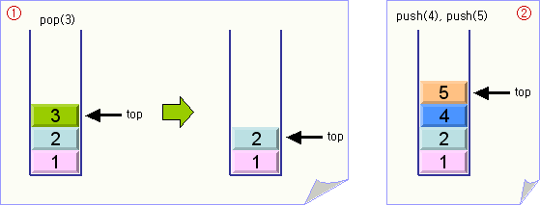
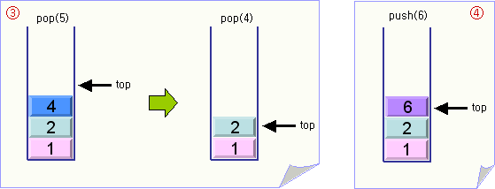
push와 pop 연산

Slide 12
그림 8.12 메모리상의 스택
배열
스텍의 상단(top) 정수형변수
애니메이션

Slide 13
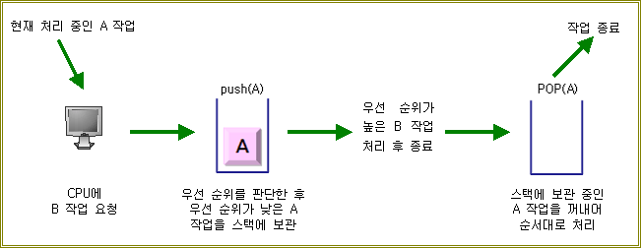
스택의 응용(1)

Slide 14
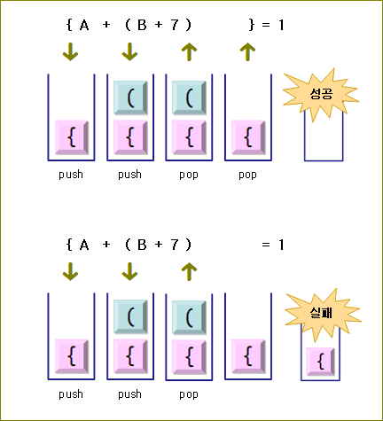
스택의 응용(2)

Slide 15
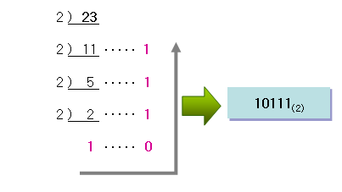
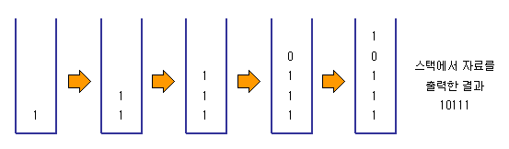
스택의 응용(3)

Slide 16
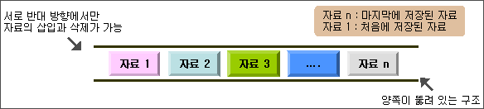
큐
리스트인데 삽입과 삭제가 각각 한 쪽 끝으로 제한된 리스트

Slide 17
큐 관련 용어
큐(queue): 항목들에 대한 제거는 헤드에서 일어나고 삽입은 테일에서 이루어지는 리스트
FIFO: First-in-first-out (선입선출)
삽입(enqueue), 삭제(dequeue) 연산

Slide 18
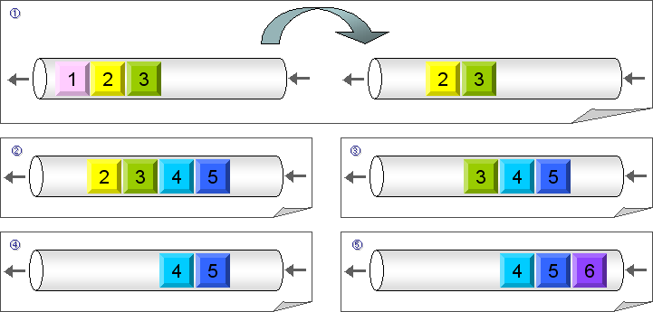
삽입(enqueue)과 삭제(dequeue) 연산
애니메이션

Slide 19
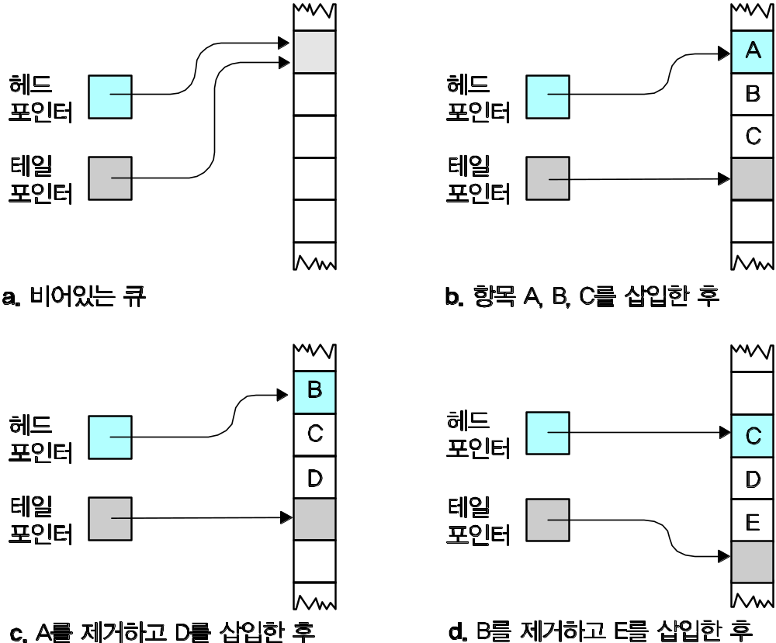
그림 8.13 헤드 포인터와 테일 포인터를 사용한 큐의 구현

Slide 20
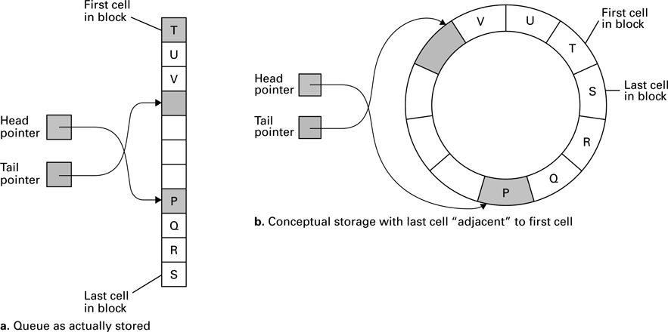
그림 8.14 순환 큐
8-<number>

Slide 21
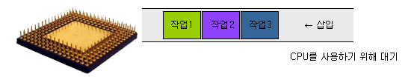
큐의 응용(1)

Slide 22
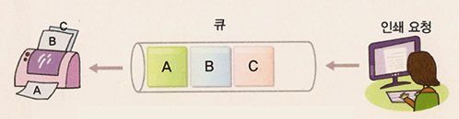
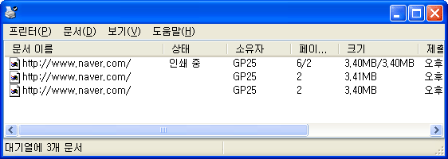
큐의 응용(2)

Slide 23
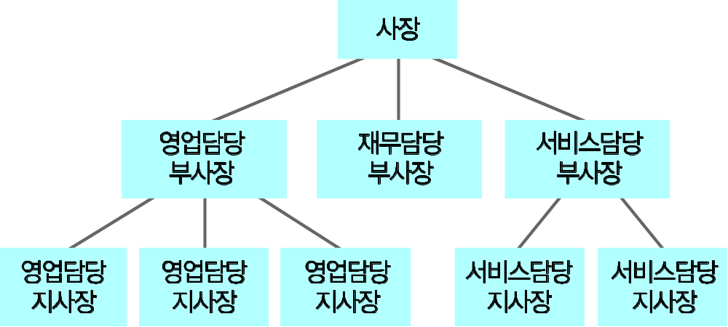
트리

Slide 24
트리 관련 용어
트리(tree): 항목들이 계층적 구성을 갖는 데이터 집합
노드(node): 트리 안의 항목
루트(root) 노드: 최상단의 노드
단말(terminal 또는 leaf node): 하단의 노드

Slide 25
트리관련 용어(계속)
부모(parent): 지정된 노드 바로 위의 노드
자식(child): 지정된 노드 바로 아래 노드
조상(ancestor): 부모, 부모의 부모, …
자손(descendent): 자식, 자식의 자식, …
형제(sibling): 공통의 부모를 갖는 노드들

Slide 26
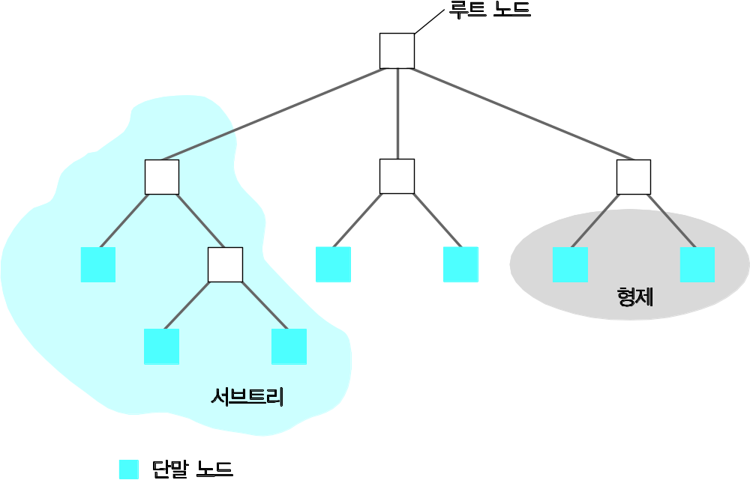
그림 8.3 트리 관련 용어

Slide 27
이진 트리
이진 트리(binary tree): 모든 노드에서 자식의 수가 둘 이하인 트리
깊이(depth): 루트에서 단말에 이르는 가장 긴 경로상의 노드 수
순환(recursive) 구조

Slide 28
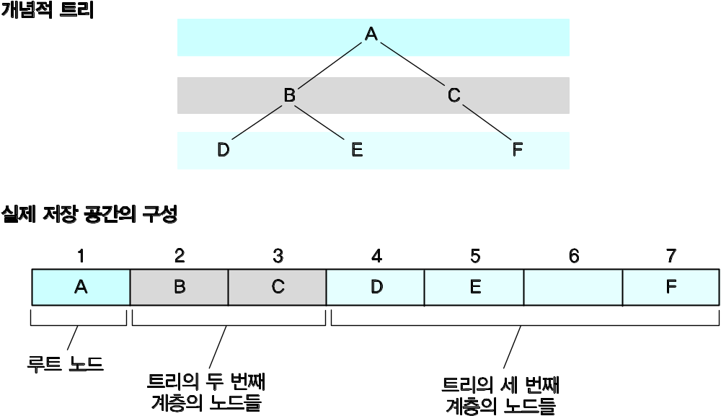
그림 8.16 배열에 저장된 트리
nil
n번 셀의 2n은 왼쪽 자식, 2n+1은 오른쪽 자식

Slide 29
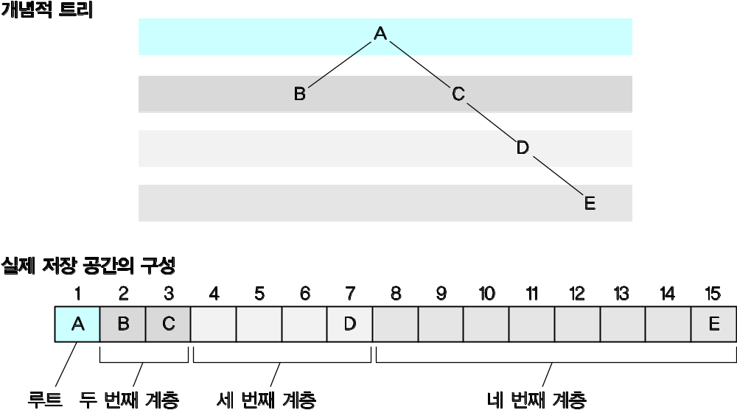
그림 8.17 엉성하고 균형을 못 갖춘 트리의 개념적 형태와 포인터를 사용하지 않는 저장 모습
nil
nil
nil
nil
nil
nil
nil
nil
nil
nil

Slide 30
사례 연구
문제: 검색, 인쇄, 삽입 등의 기능을 갖춘 알파벳순으로 저장된 이름들의 리스트로 이루어진 추상적 도구를 구축하라.
a. 리스트로 구현
b. 순서 이진 트리로 구현

Slide 31
비교
리스트 버전 - 순차검색
bae chang choi eum gong han kim lee min oh park…
n이 100이라면 평균 검색은 50번의 비교 연산
순서 이진 트리 버전 - 이진검색
n이 100이라면 최대 2^{x} > 100을 만족하는 x, 즉7
han
choi
min
chang
eum
kim
oh
bae
lee
park

Slide 32
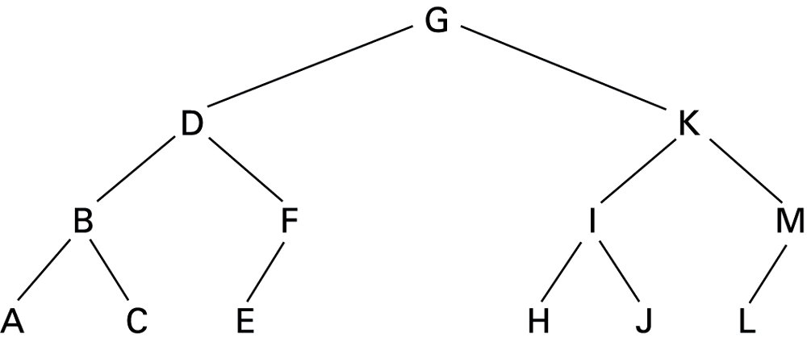
그림 8.19 A에서 M까지의 문자들을 위한 순서 이진 트리
애니메이션

Slide 33
그림 8.20 이진트리로 구현된 리스트를 위한 이진 검색(순환 알고리즘)
procedure Search(Tree, TargetValue)
if (Tree가 비어 있으면)
then
(검색 실패를 보고한다)
else
(다음 중 적절한 케이스에 연계된 명령 블록을 실행한다)
case 1: TargetValue = 루트 노드의 값
(검색 성공을 보고한다)
case 2: TargetValue < 루트 노드의 값
(TargetValue가 루트의 왼쪽 가지로 나타나는 서브트리에
들어있는지 보기 위해 Search 프로시저를 적용하고,
검색 결과를 보고한다)
case 3: TargetValue > 루트 노드의 값
(TargetValue가 루트의 오른쪽 가지로 나타나는 서브트리에
들어있는지 보기 위해 Search 프로시저를 적용하고,
검색 결과를 보고한다)
) end if

Slide 34
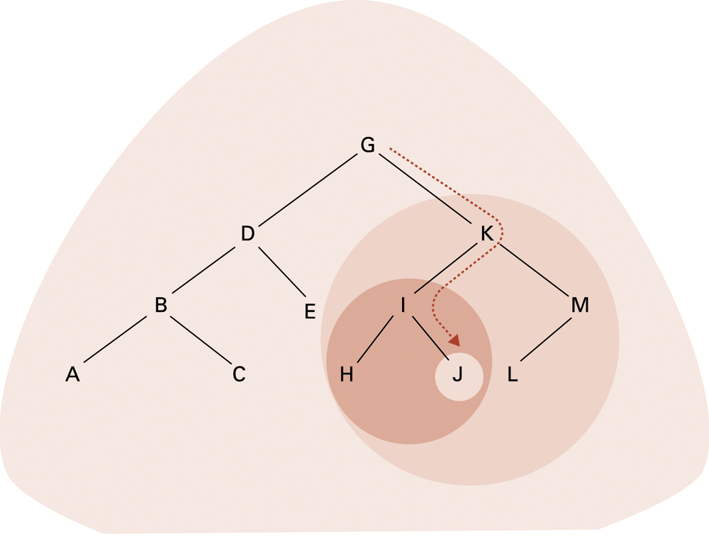
그림 8.21 그림 8.20의 프로시저로 문자 J를 검색할 때 고려되는 서브트리들

Slide 35
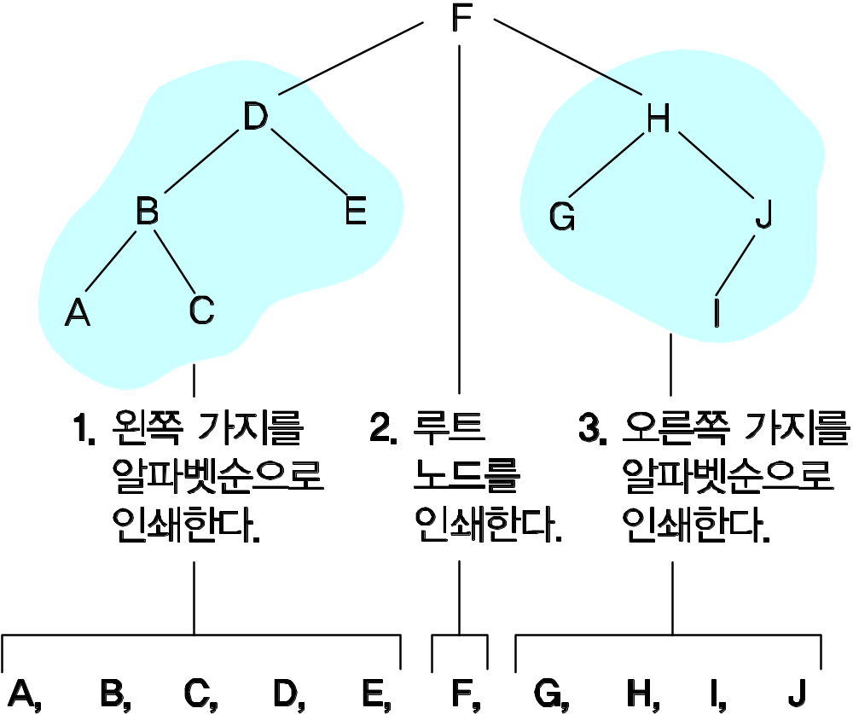
그림 8.22 검색 트리를 알파벳순으로 인쇄하기

Slide 36
그림 8.23 이진트리 안의 데이터를 인쇄하기 위한 프로시저(순환 알고리즘)
procedure PrintTree (Tree)
if (트리가 비어있지 않음)
then (Tree의 왼쪽 가지로 나타나는 트리에 대해
PrintTree 프로시저를 적용한다;
Tree의 루트 노드를 인쇄한다;
Tree의 오른쪽 가지로 나타나는 트리에 대해 PrintTree 프로시저를 적용한다
)

Slide 37
트리 방문
Pre-oder
In-order
Post-oder

Slide 38
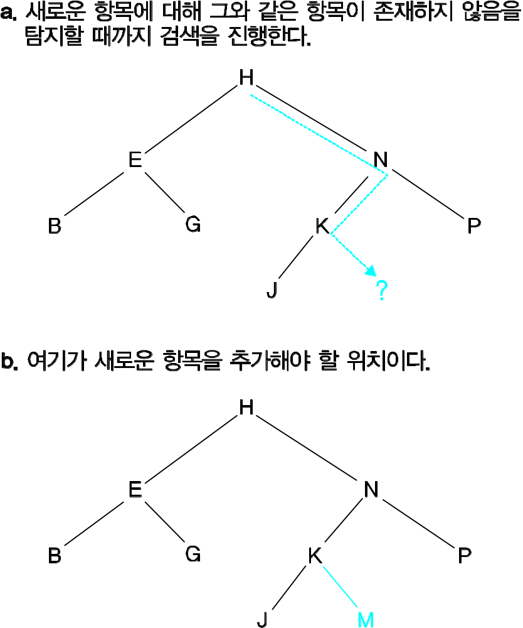
그림 8.24
트리로 저장된 리스트 B, E, G, H, J, K, N, P에 항목 M을 삽입하기

